Slide 1


Een duet bij de wijding van Jezus aan de Vader
Een Duet

Slide 2
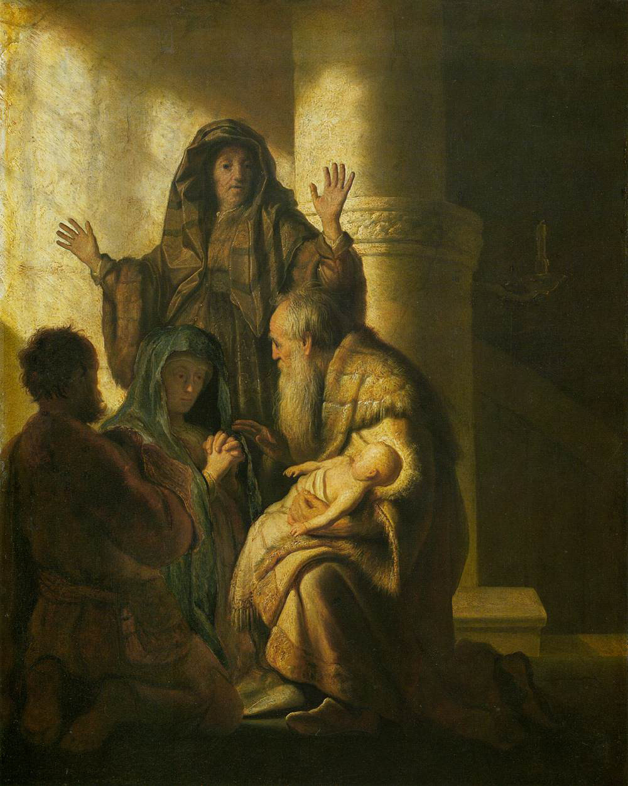

Slide 3


Slide 4
Een duet bij de wijding van Jezus aan de Vader
De stem van Simeon

Slide 5
Een duet bij de wijding van Jezus aan de Vader
De stem van Hanna

Slide 6
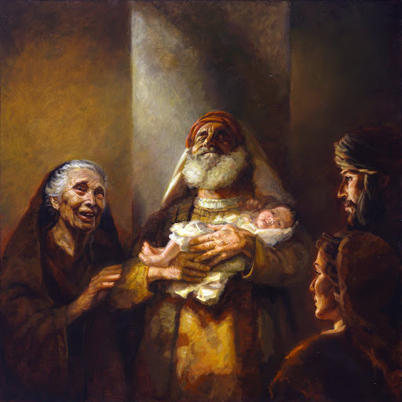

Slide 7


Slide 8


Slide 9


